Slide 1
数学建模算法与应用

Slide 2
数学建模算法与应用
第6章 微分方程建模

Slide 3
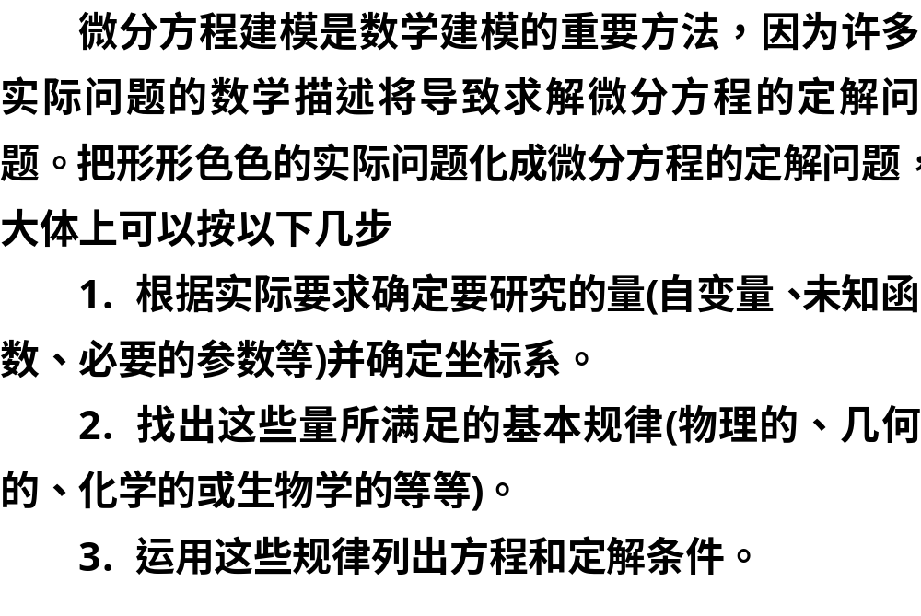

Slide 4
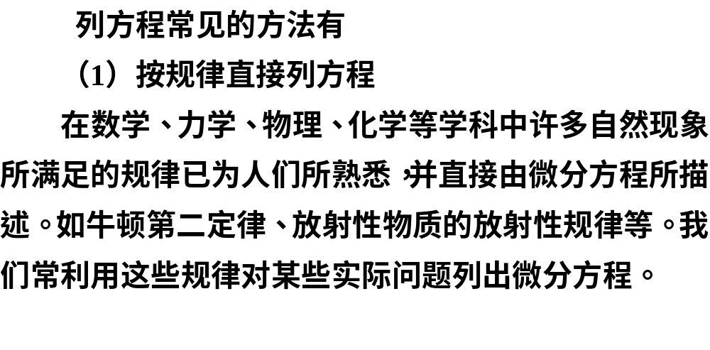

Slide 5
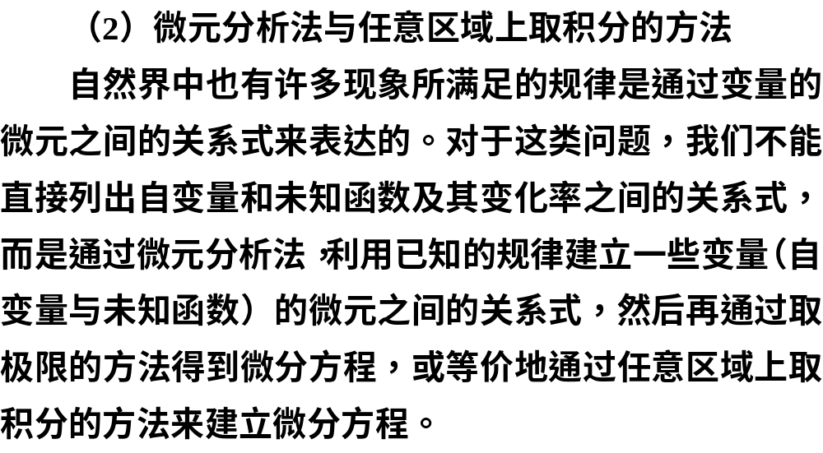

Slide 6
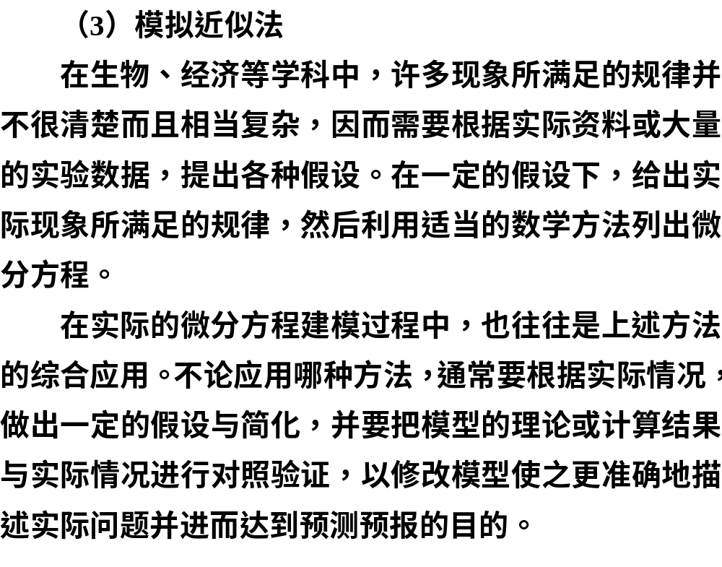

Slide 7
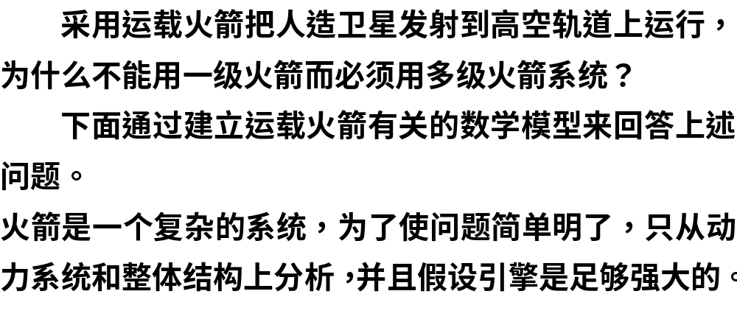
6.1 发射卫星为什么用三级火箭

Slide 8
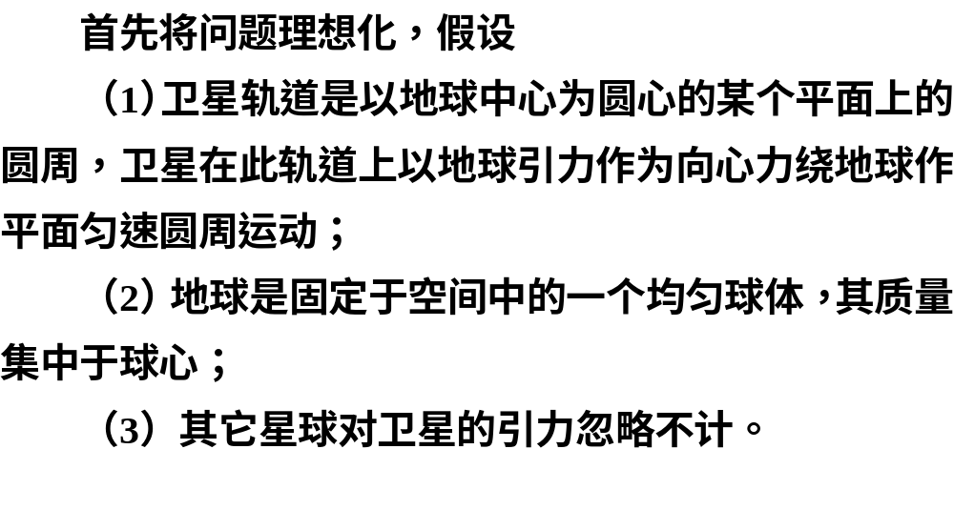
6.1.1 为什么不能用一级火箭发射人造卫星
1 卫星进入600km 高空轨道时，火箭必须
的最低速度

Slide 9
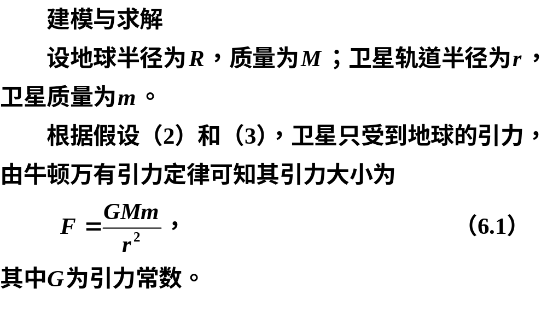

Slide 10
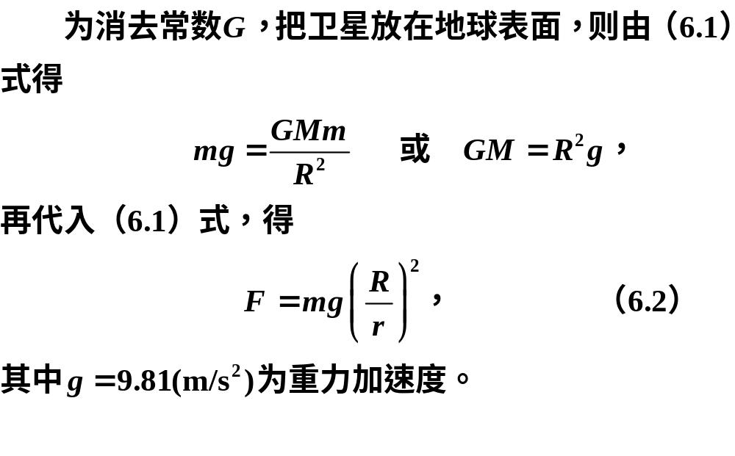

Slide 11
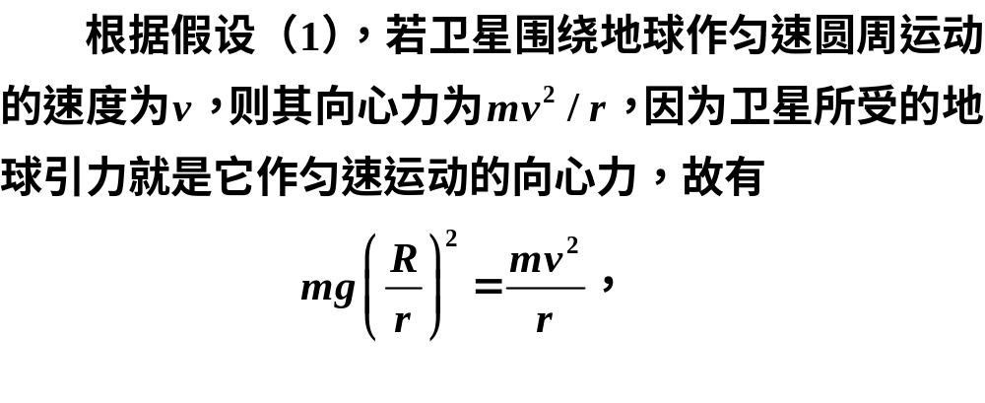
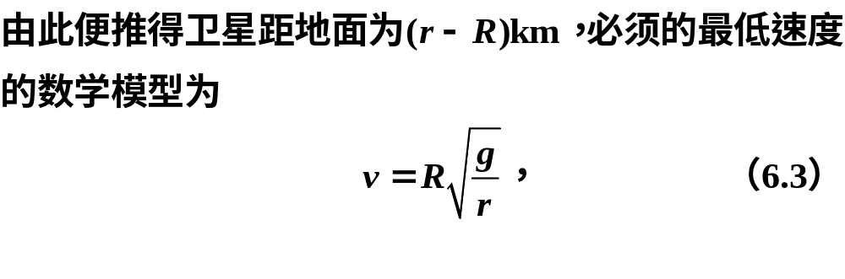

Slide 12
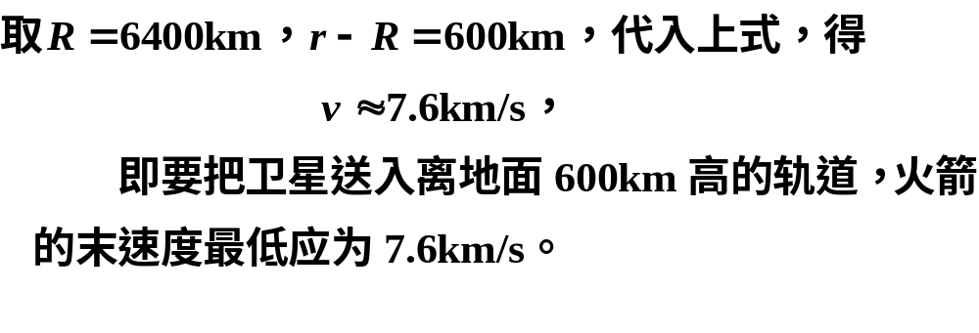

Slide 13
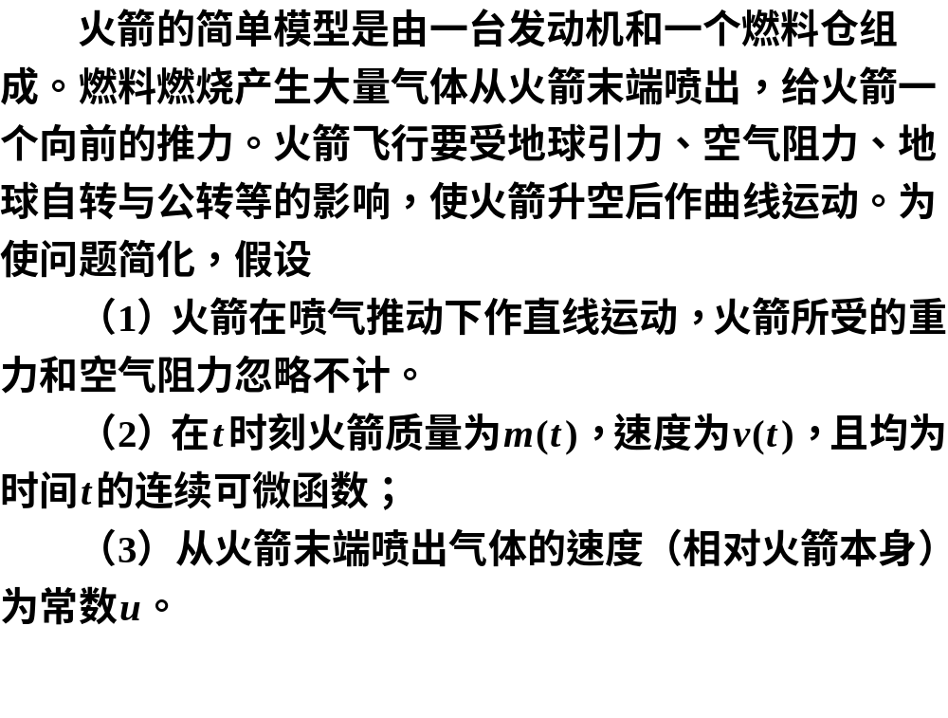
2 火箭推进力及升空速度

Slide 14
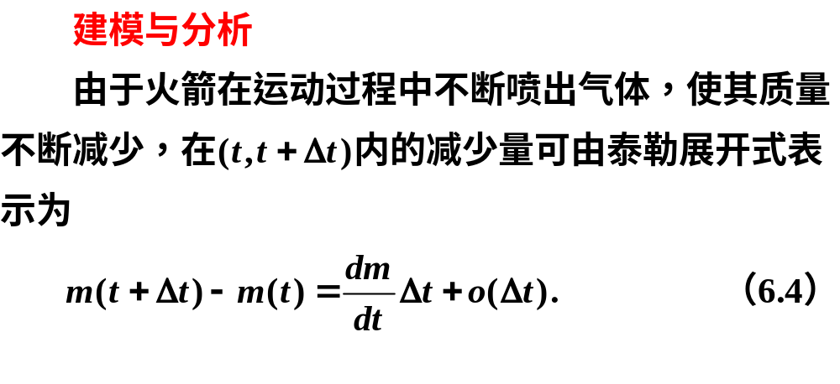
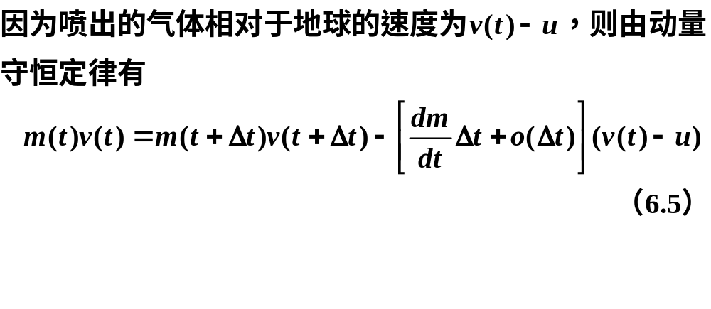

Slide 15
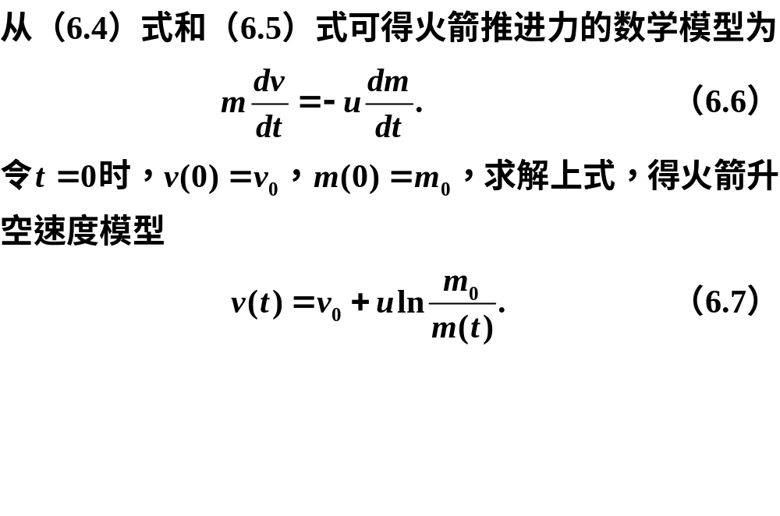

Slide 16
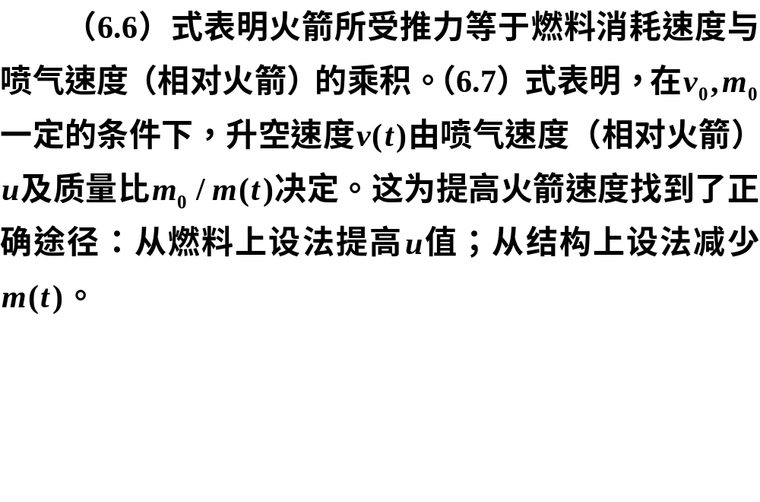

Slide 17
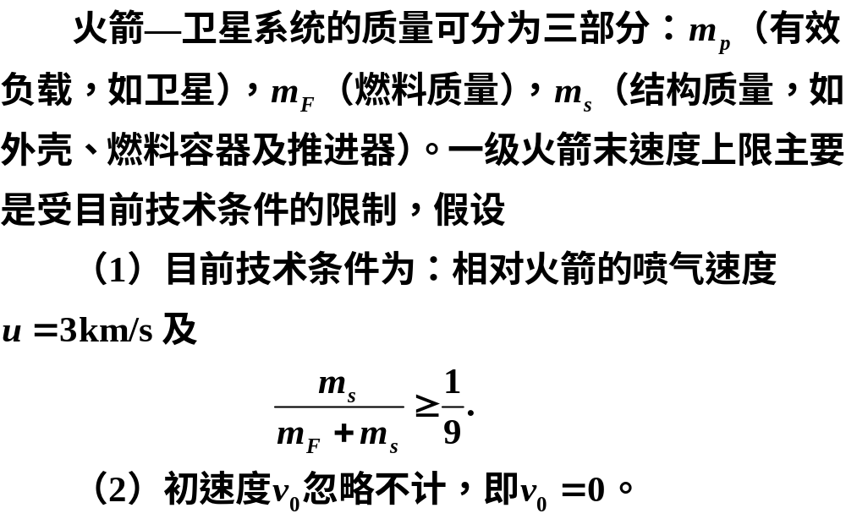
3 一级火箭末速度上限

Slide 18
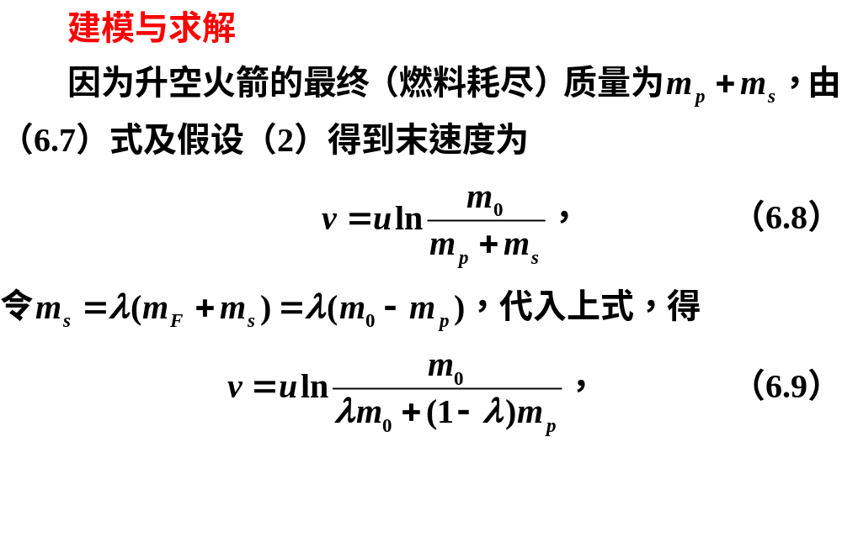

Slide 19
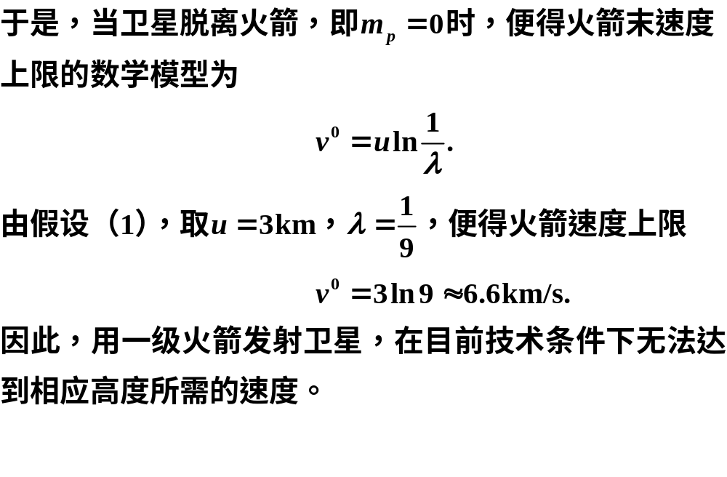

Slide 20
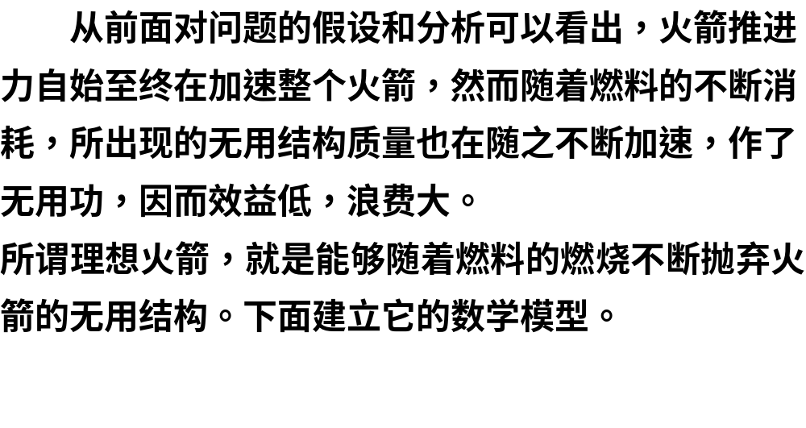
6.1.2 理想火箭模型

Slide 21
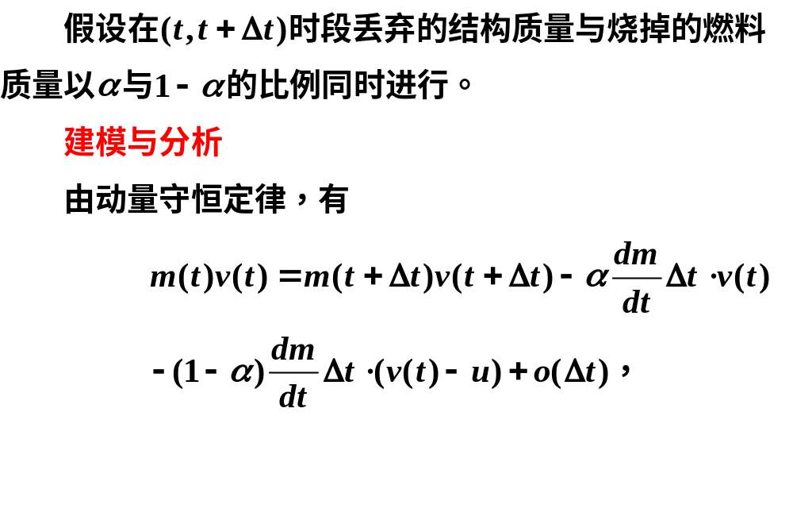

Slide 22
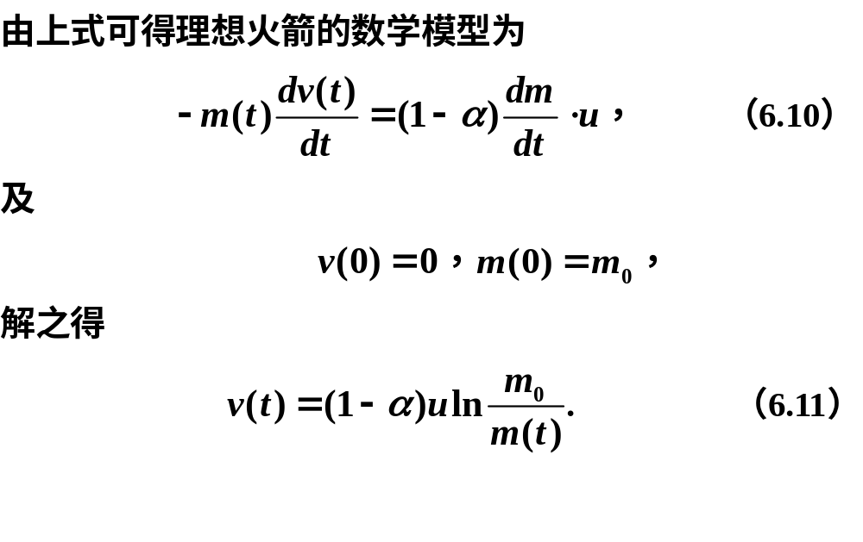

Slide 23
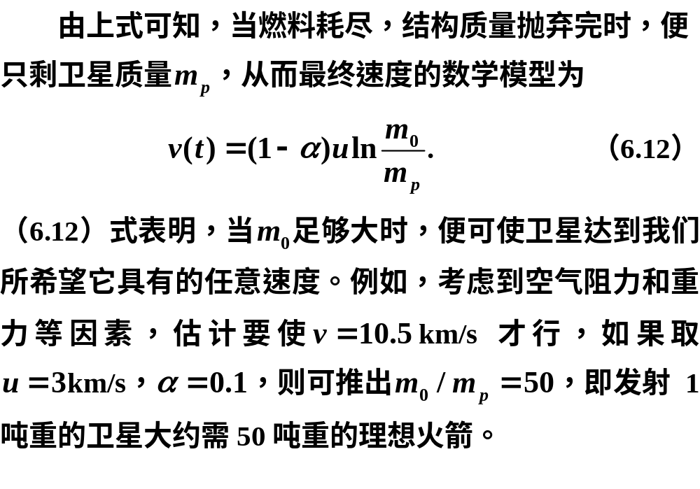

Slide 24
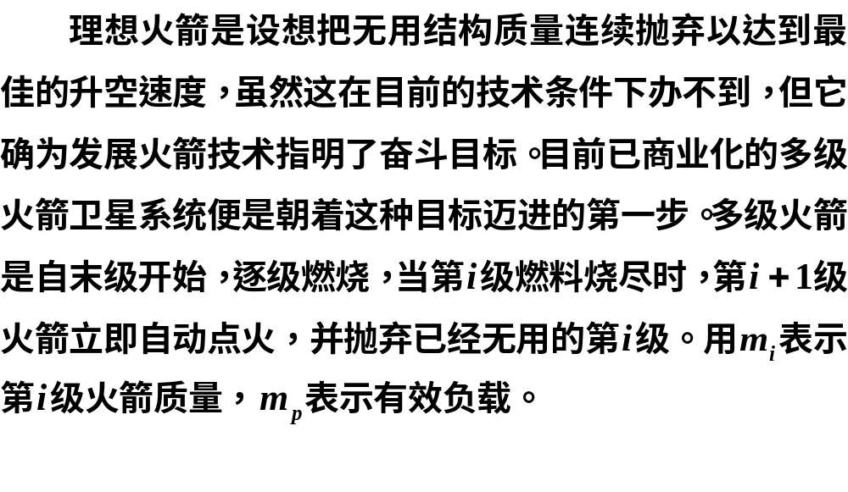
6.1.3 多级火箭卫星系统

Slide 25
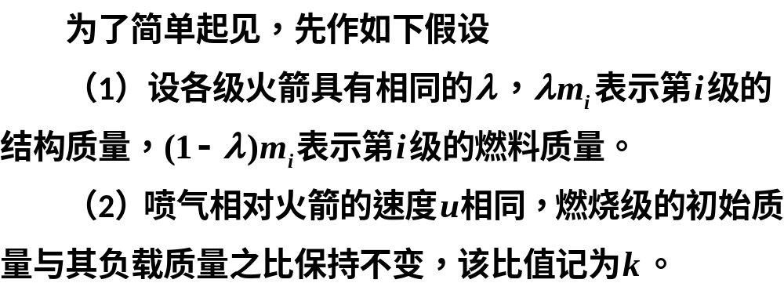

Slide 26
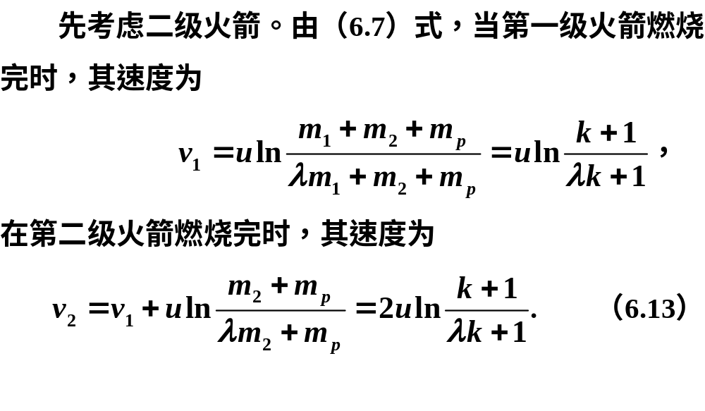

Slide 27
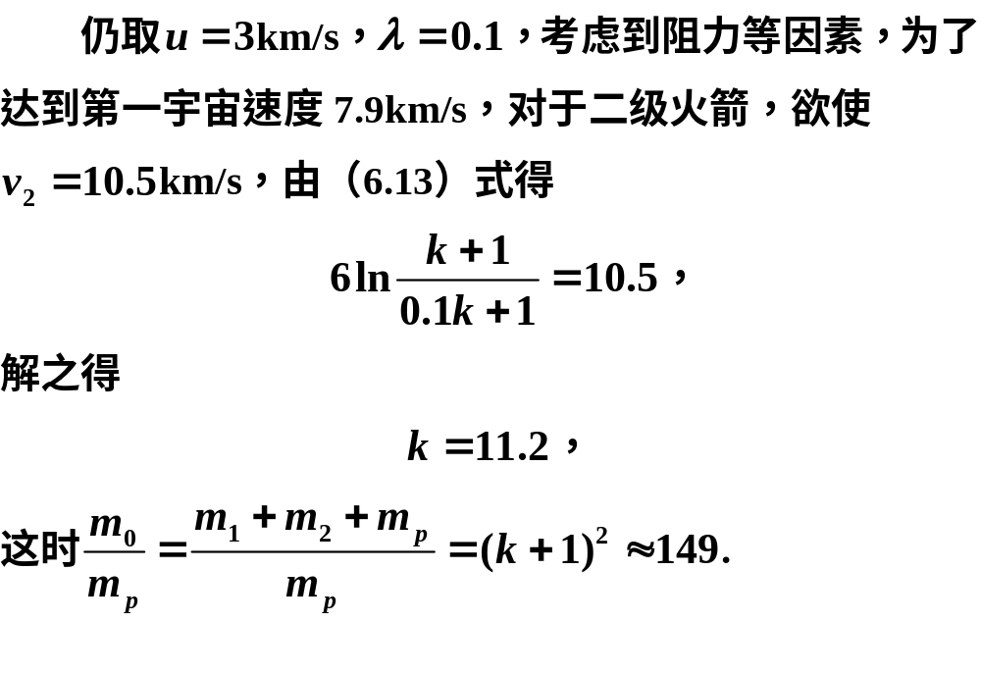

Slide 28
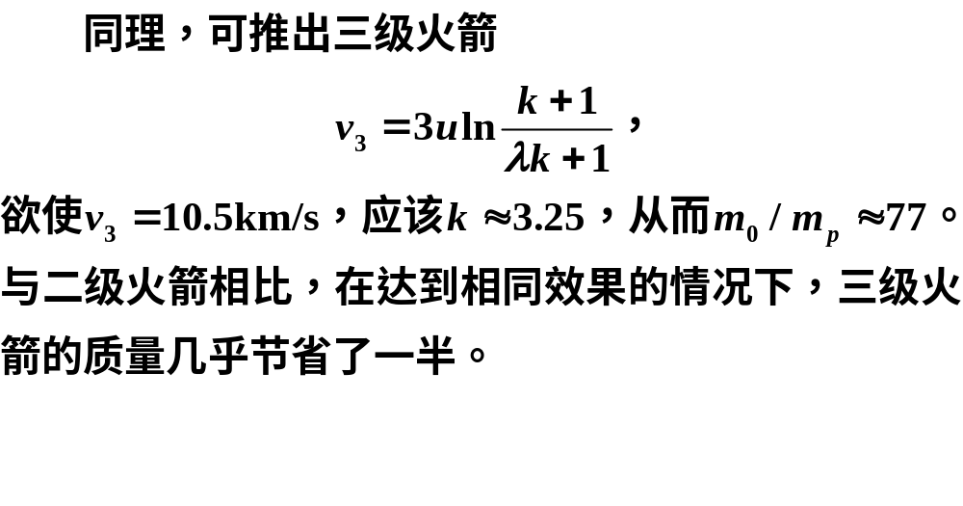

Slide 29
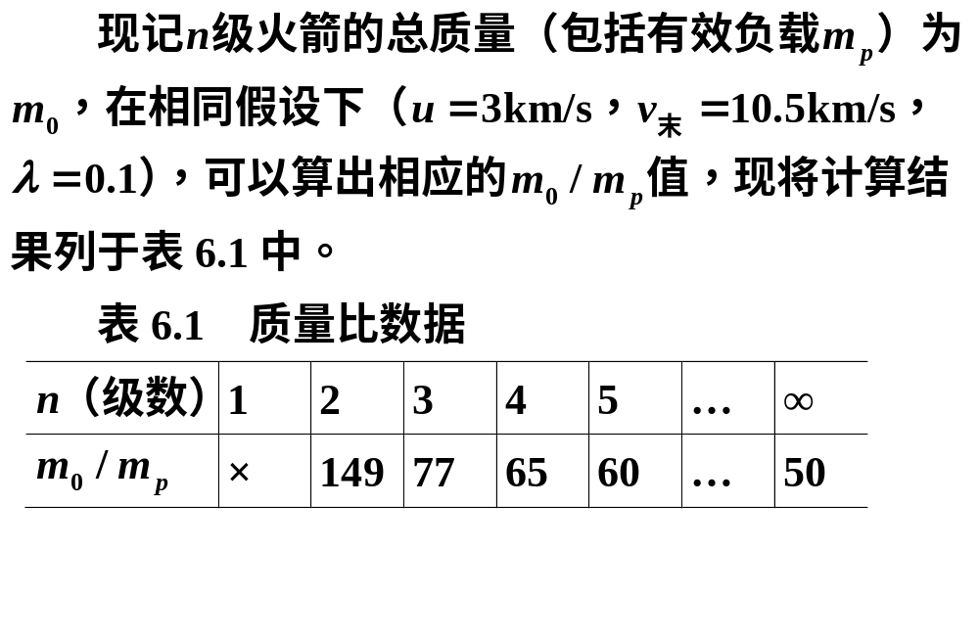
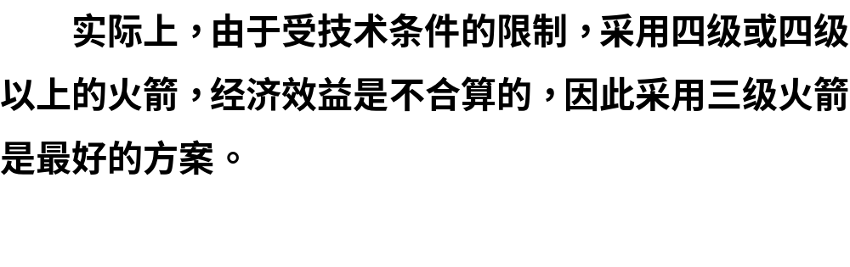

Slide 30
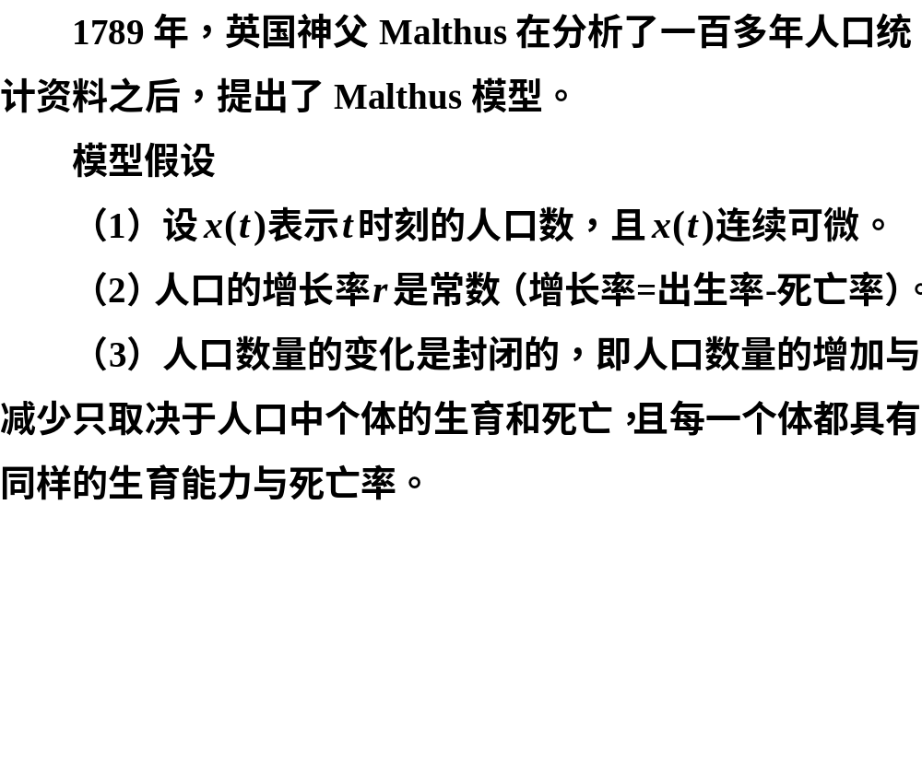
6.2 人口模型
6.2.1 Malthus 模型

Slide 31
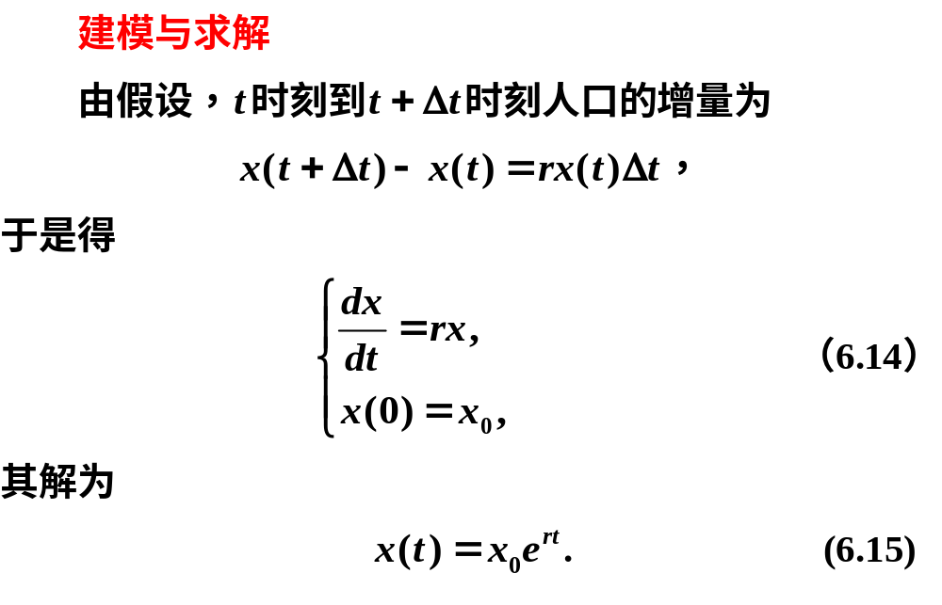

Slide 32
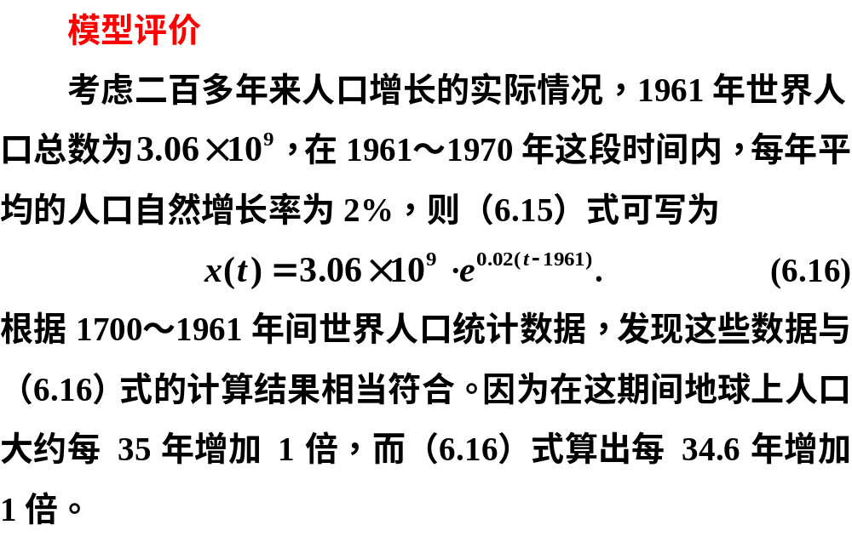

Slide 33
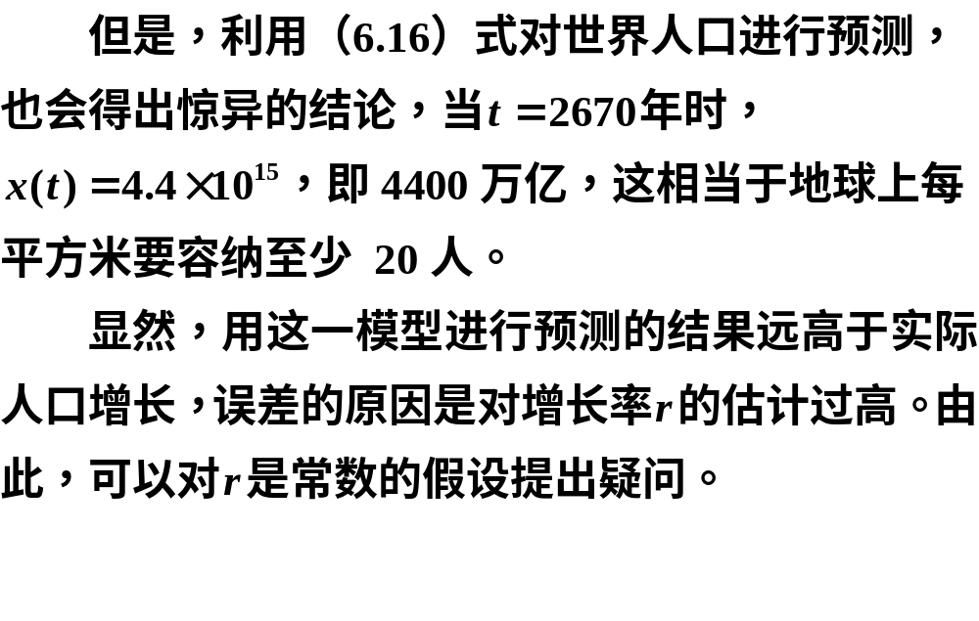

Slide 34
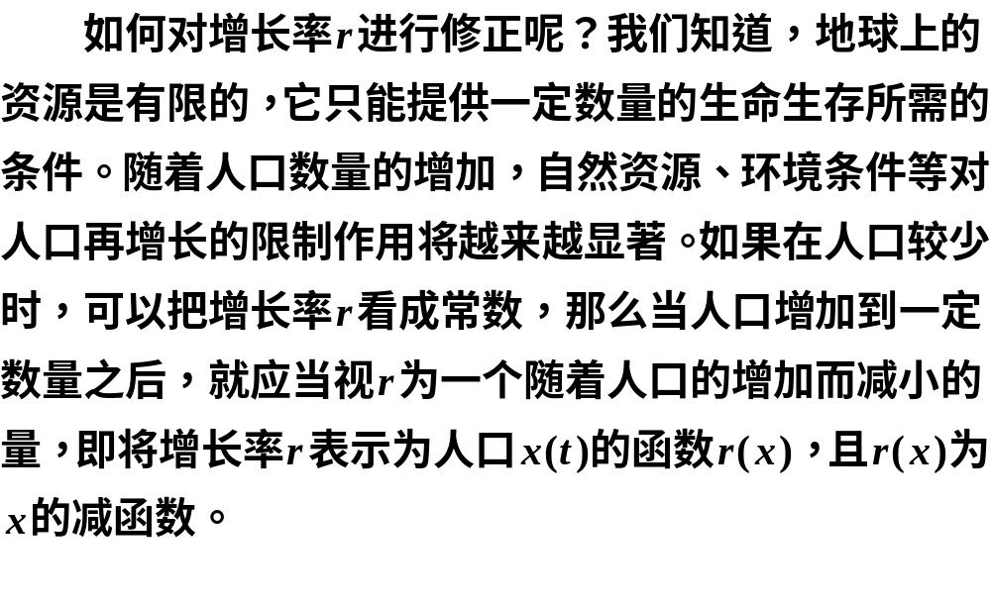
6.2.2 阻滞增长模型（Logistic模型）

Slide 35
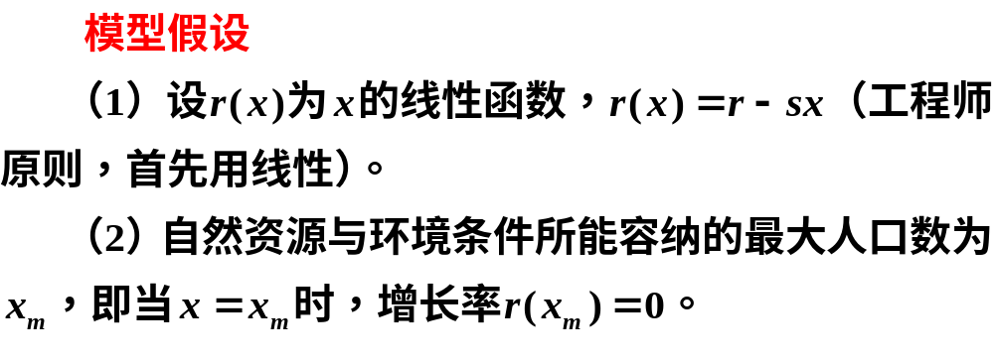

Slide 36
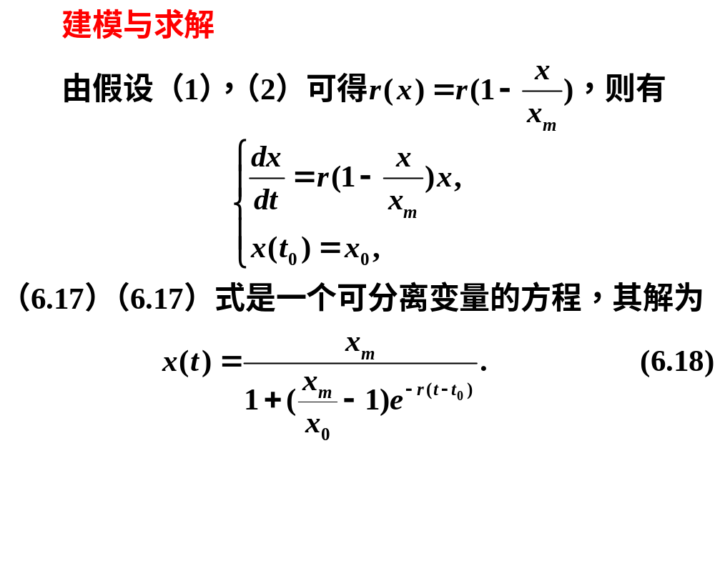

Slide 37
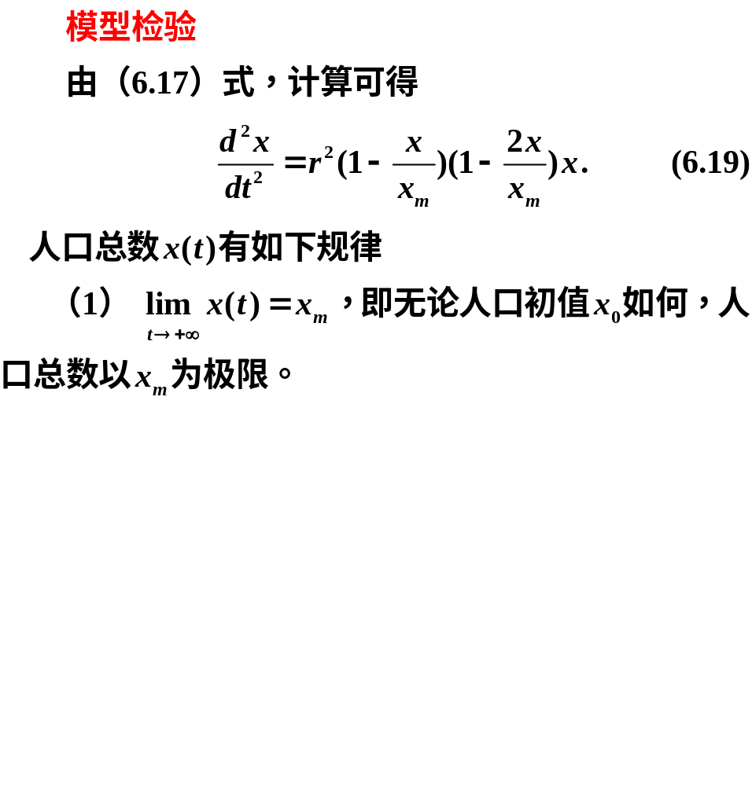

Slide 38
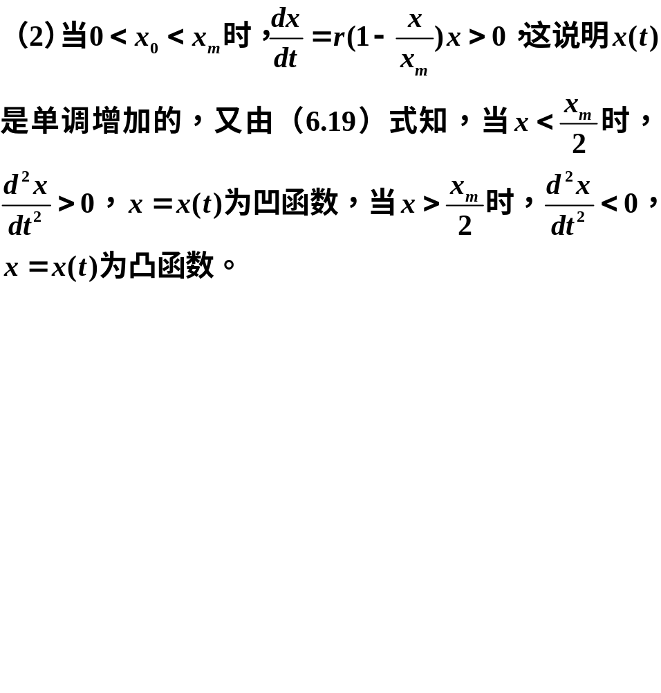

Slide 39
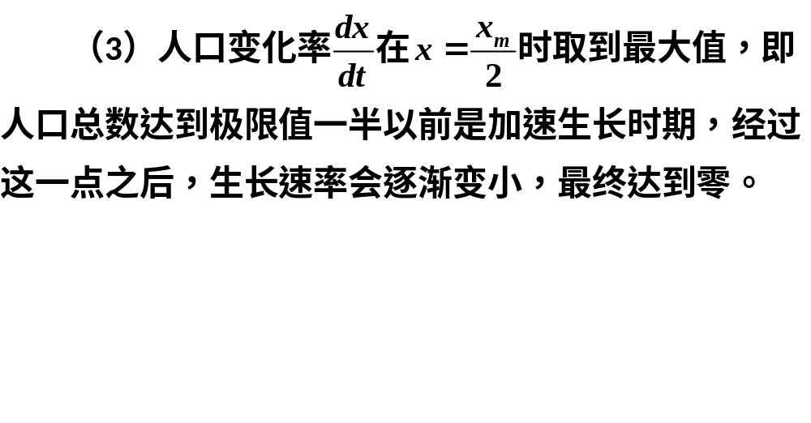

Slide 40
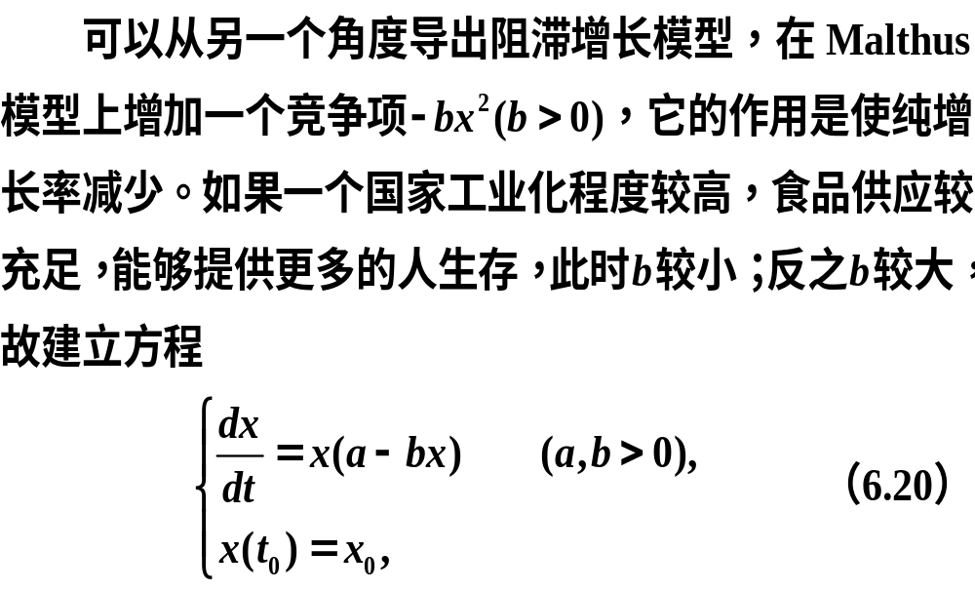
6.2.3 模型推广

Slide 41
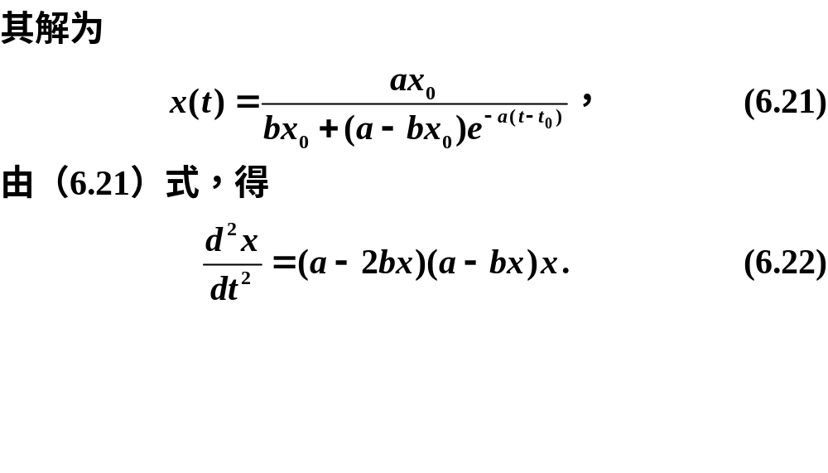

Slide 42
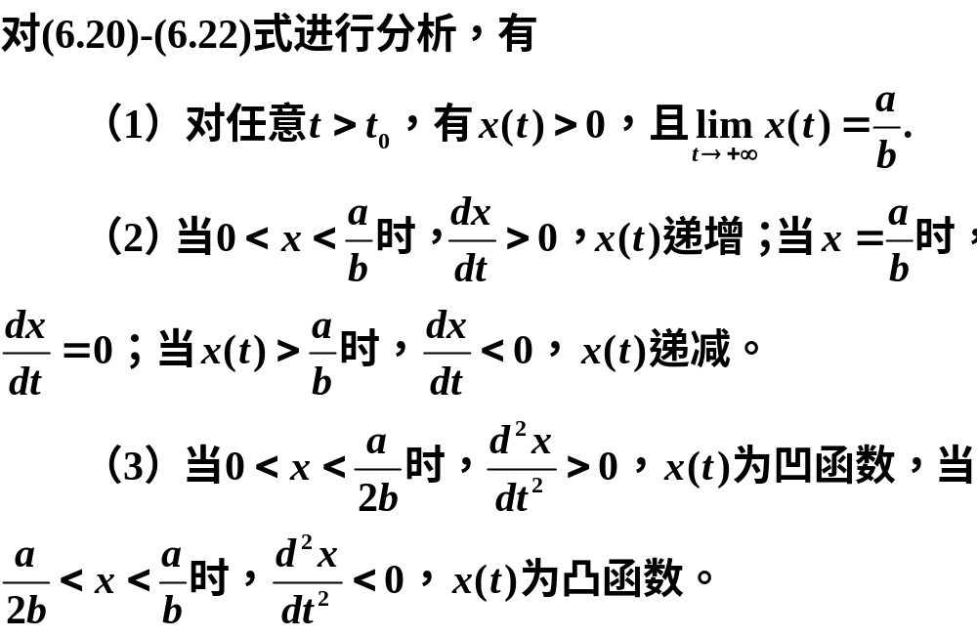

Slide 43
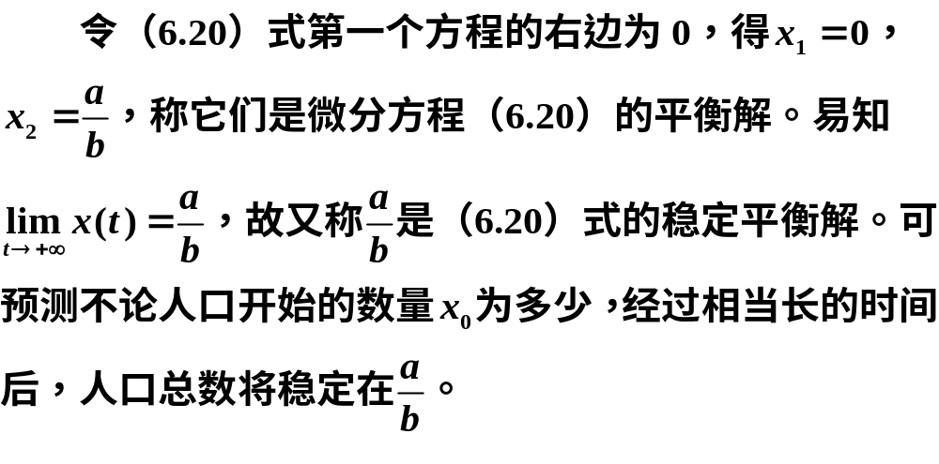

Slide 44
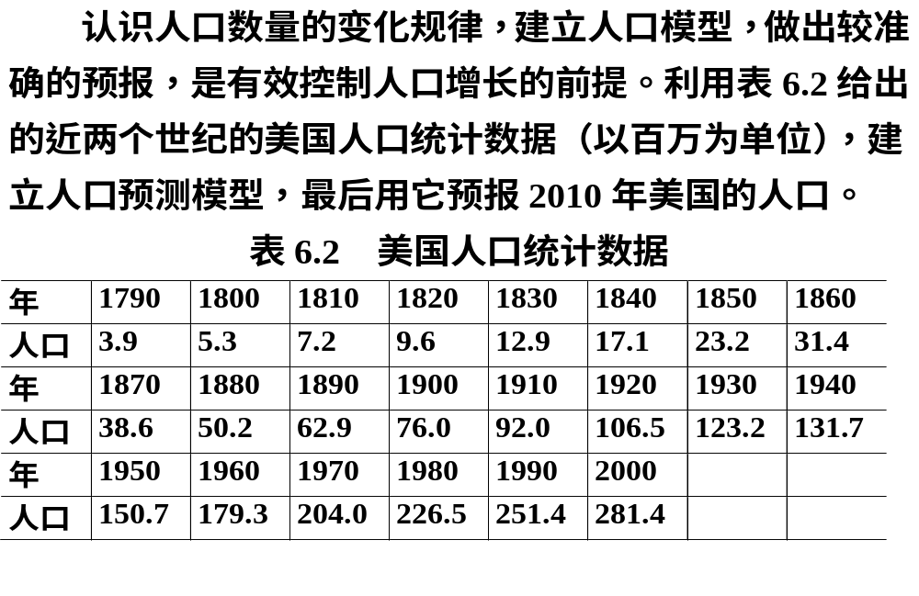
6.2.4 美国人口的预报模型

Slide 45
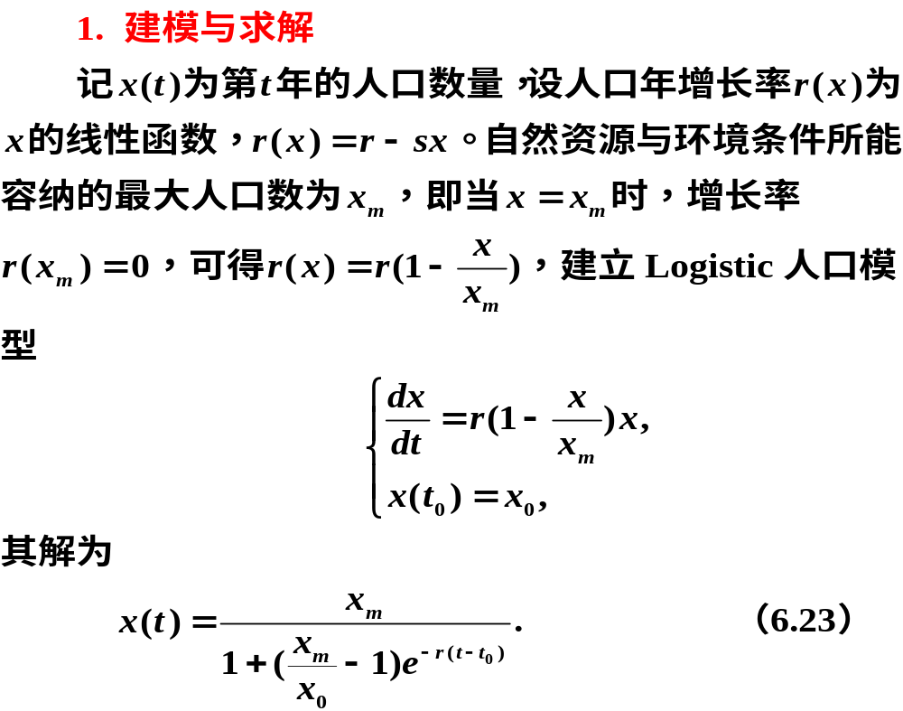

Slide 46
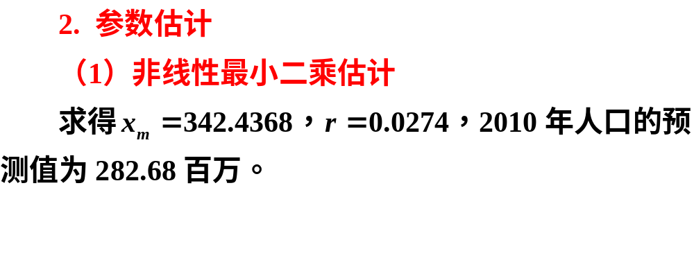

Slide 47
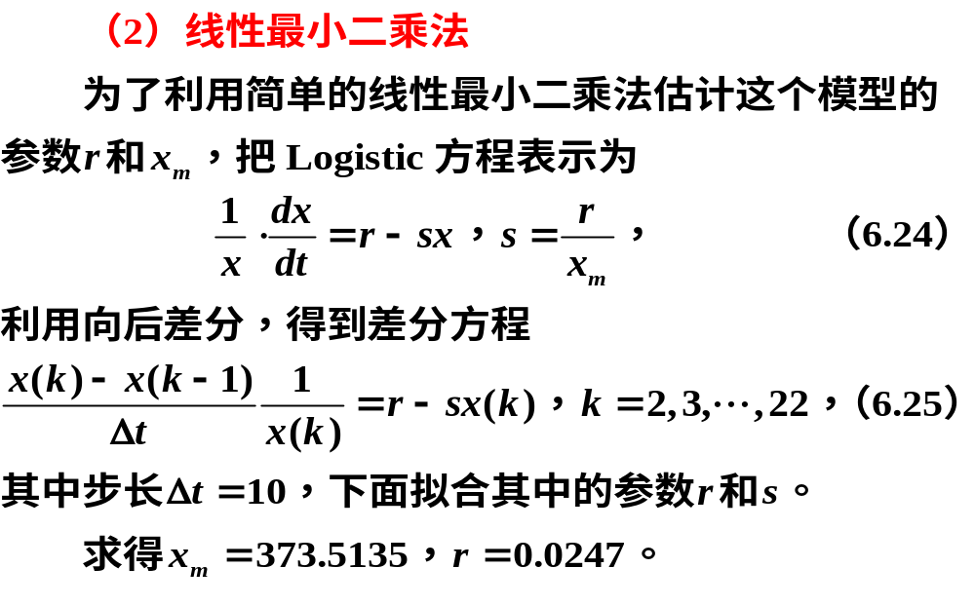

Slide 48
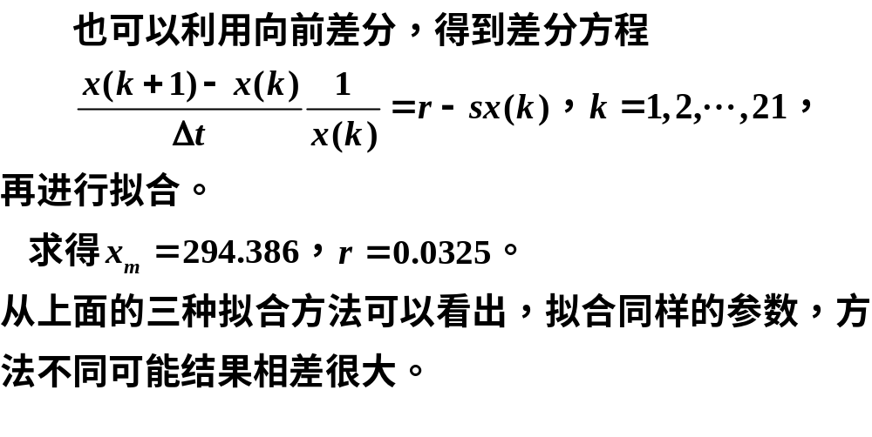

Slide 49
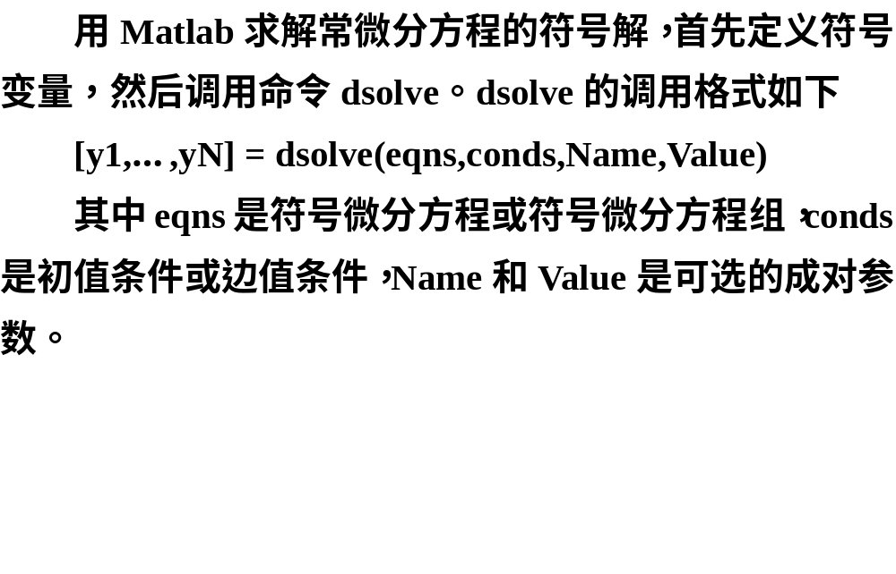
6.3 Matlab求微分方程的符号解

Slide 50

6.3.1 求解常微分方程的通解

Slide 51

6.3.2 求解常微分方程的初边值问题

Slide 52

6.3.3 求解常微分方程组

Slide 53


6.3.4 求解线性常微分方程组

Slide 54


Slide 55


Slide 56


Slide 57

6.3.5 应用举例

Slide 58


Slide 59


Slide 60


Slide 61

6.4 放射性废料的处理
6.4.1 问题的提出

Slide 62


Slide 63

6.4.2 模型的建立与求解

Slide 64


Slide 65


Slide 66


Slide 67


Slide 68


Slide 69



Slide 70

6.5 初值问题的Matlab数值解

Slide 71


Slide 72


Slide 73


Slide 74

6.5.1 ode23，ode45，ode113的使用

Slide 75


Slide 76


Slide 77



Slide 78


Slide 79


Slide 80


Slide 81


Slide 82


Slide 83


Slide 84

6.6 边值问题的Matlab数值解

Slide 85


Slide 86


Slide 87


Slide 88


Slide 89


